Slide 1
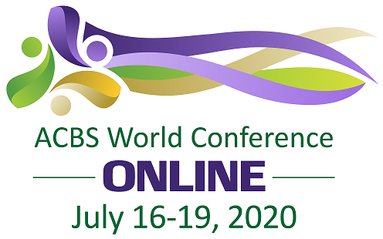
¿Nos entendemos? Transformando el lenguaje Conductual-Contextual a un español que se sienta genuino y se adapte al contexto de las culturas en las que trabajamos.
¿Habla Español? Adapting Contextual-Behavioral language that feels authentic to Hispanic populations - Workshop in Spanish
Workshop - Saturday, July 18 (7:15 AM - 8:45 AM)
Tanya Bialostozky, W1N the Moment; New York METS
Azahalea Sarai Sanchez Morales, DBT Mexico
Rafael Dubois, Toronto Blue Jays
Oscar Gutierrez, Cleveland Indians
Fabián Olaz, National University of Córdoba

Slide 2
TUS NOTAS

Slide 3
Identidad Social
Género
Orientación sexual
Identidad sexualRaza
Cultura
Etnicidad
Ubicación geográfica
Clase social
Nivel de educación
Edad
Generación
Afiliación religiosa
Afiliación deportiva
Nivel socio-económico
Capacidades físicas
(Gill, Kamphoff, 2015)

Slide 4
Teoría de los marcos relacionales
Relacionar
Orientar
Evocar
La manera en la que organizamos verbalmente al mundo, influye en la forma en la cual respondemos a él.

Slide 5
LOS 3 PILARES DE LA FLEXIBILIDAD
(tres maneras de responder a nuestra propia conducta)
(STROSAHL, ROBINSON & GUSTAVSSON, 2012)
DISPOSICIÓN-ABIERTO | CONCIENCIA-PRESENTE | COMPROMISO
Capaz de aceptar el material no deseado sin luchar. La conducta es moldeada por los resultados, no por reglas | Capaz de notar el momento presente. Capaz de tomar perspectiva de su yo y de su historia | Conexión fuerte con los valores. Capaz de realizar acciones basadas en sus valores

Slide 6
3 PILARES: Tus Palabras. Tu contexto
PILAR | DISPOSICIÓN | CONCIENCIA | COMPROMISO
En tus palabras
Sinónimos
Analogías y Metáforas
Ejercicios
Otras Ideas

Slide 7
NOTAS / APRENDIZAJES / PREGUNTAS

Slide 8
¡Muchas Gracias!
Tanya Bialostozky BA.TANYA@GMAIL.COM
Sarai Sanchez azasar.sm@gmail.com
Rafael Dubois Rafael.Dubois@bluejays.com
Oscar Gutierrez gutierrezoscar85@gmail.com
Fabián Olaz fabidelarenta@gmail.com
Si tienes preguntas, ideas que quieras compartir, comentarios o lo que sea, ¡ESCRÍBENOS!

